Slide 1




Pelaporan PDDIKTI IKU 7 Universitas Udayana

Slide 2
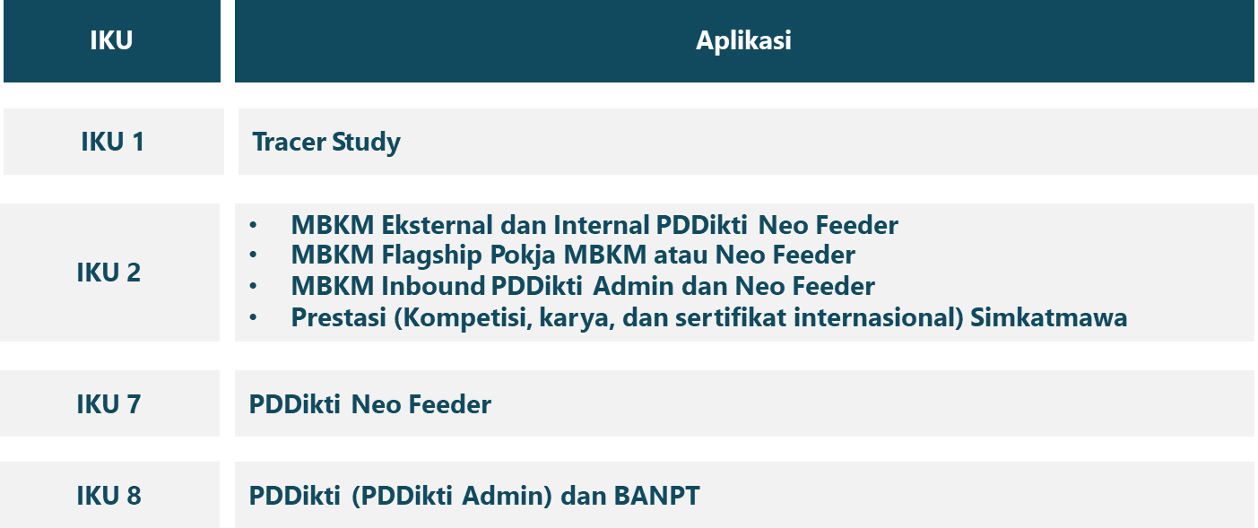
Teknis Pelaporan IKU (Indikator Kinerja Utama)

Slide 3


Teknis Pelaporan IKU 7 Evaluasi Pembelajran

Slide 4
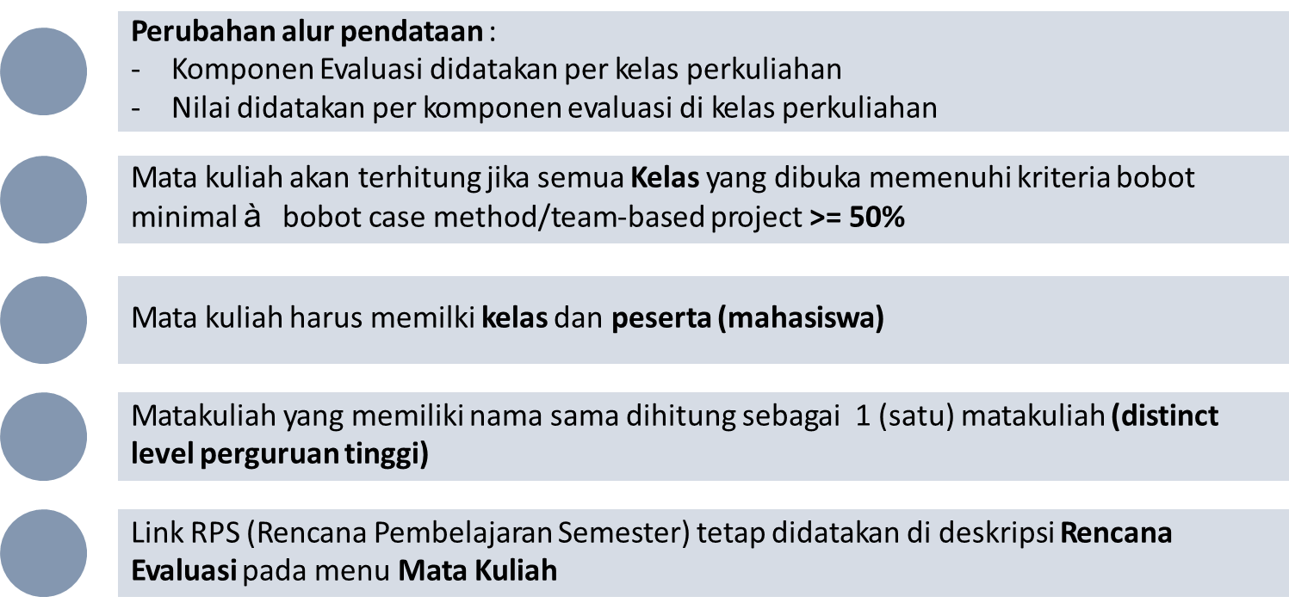
Teknis Pelaporan IKU 7 Evaluasi Pembelajran

Slide 5
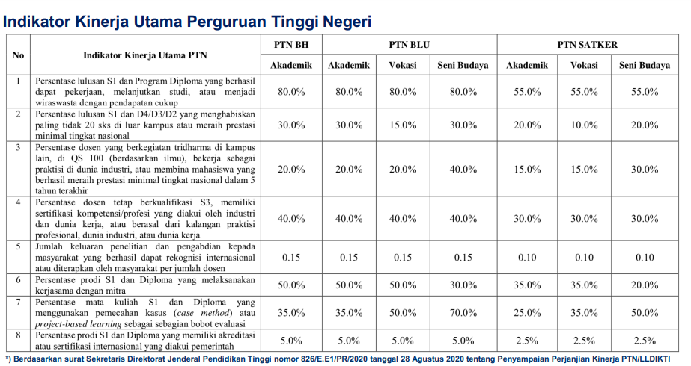

Slide 6
UNUD Menuju UNGGUL, akan menentukan capaian IKU-7 dengan target sebesar
40%
Mata Kuliah S1, DIV dan DIII yang menggunakan pembelajaran Case Method dan/atau Team Based Project

Slide 7
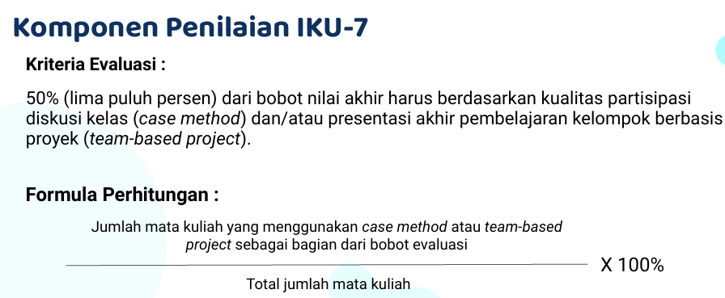

Slide 8
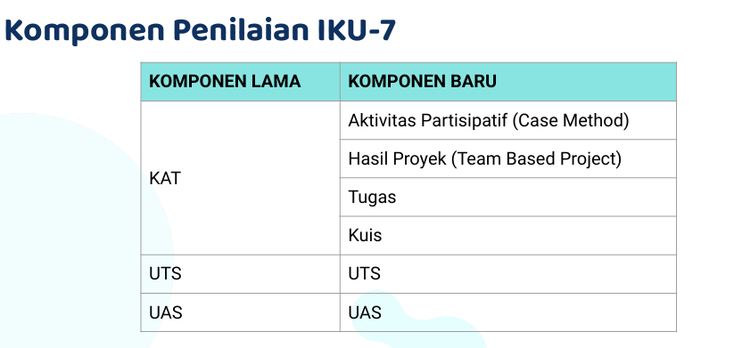
Bobot Nilai Aktivitas Partisipatif (Case Method) Hasil Proyek (Team Based Project) Minimal 50% untuk memenuhi Kriteria Evaluasi IKU-7
KAT : Kriteria dan Alat Taksasi

Slide 9

Contoh IKU 7 Evaluasi Pembelajran

Slide 10
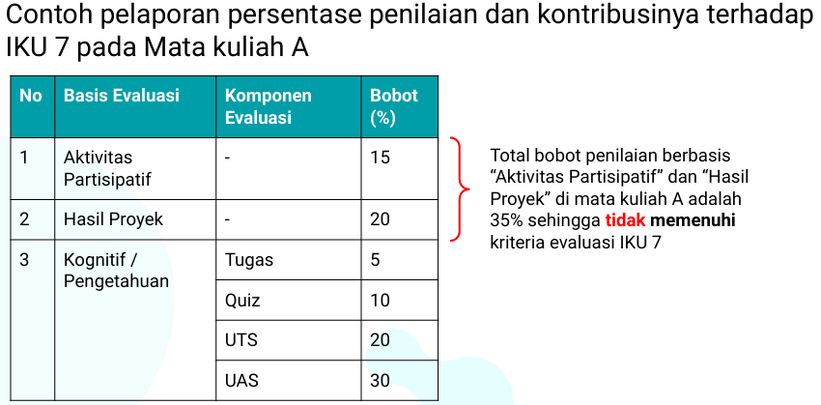

Slide 11
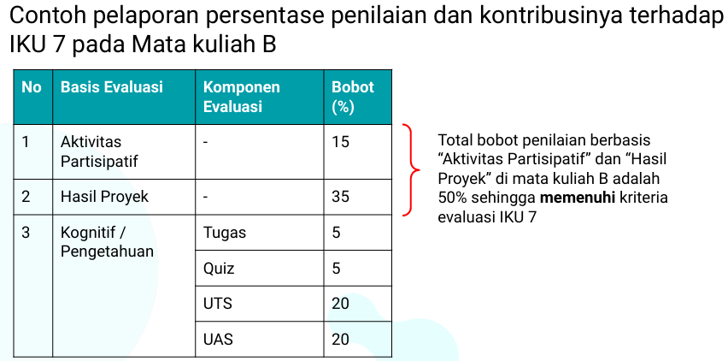

Slide 12
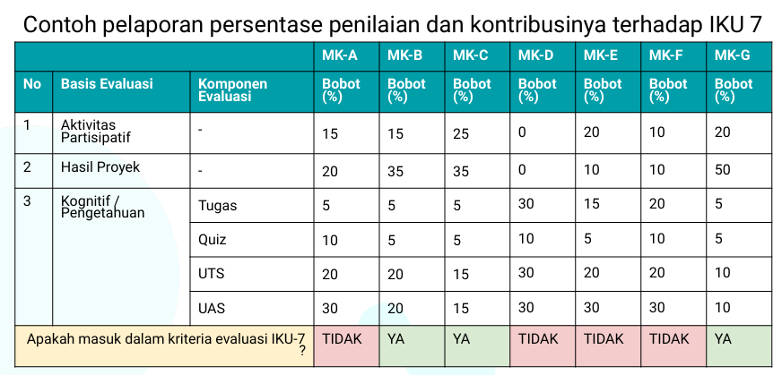

Slide 13
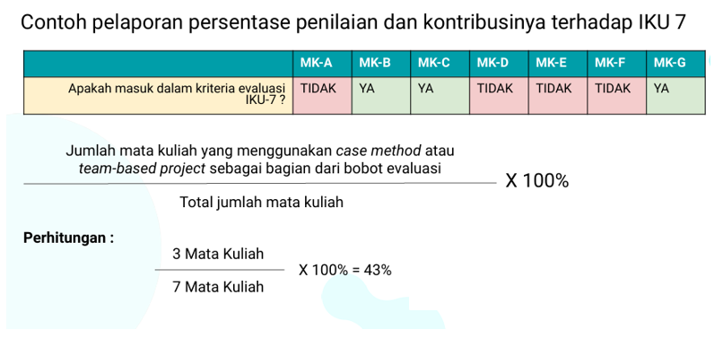

Slide 14
Panduan Pengisian Evaluasi Kuliah
Via Neofeeder

Slide 15
Konten
Rencana Evaluasi melalui menu “Mata Kuliah”
Komponen Evaluasi melalui menu “Kelas Perkuliahan”

Slide 16
Rencana Evaluasi
melalui menu
Mata Kuliah

Slide 17
Panduan Mengisi Rencana Evaluasi
Login ke Neofeeder
Pilih Menu “Perkuliahan” > “Mata Kuliah”
Gunakan search untuk mencari mata kuliah yang sesuai
Klik mata kuliah yang sesuai
Scroll ke paling bawah, masuk ke tab “Rencana Evaluasi”
Klik “Tambah Rencana Evaluasi”
Isikan formulir dengan sesuai
Klik “Simpan”

Slide 18
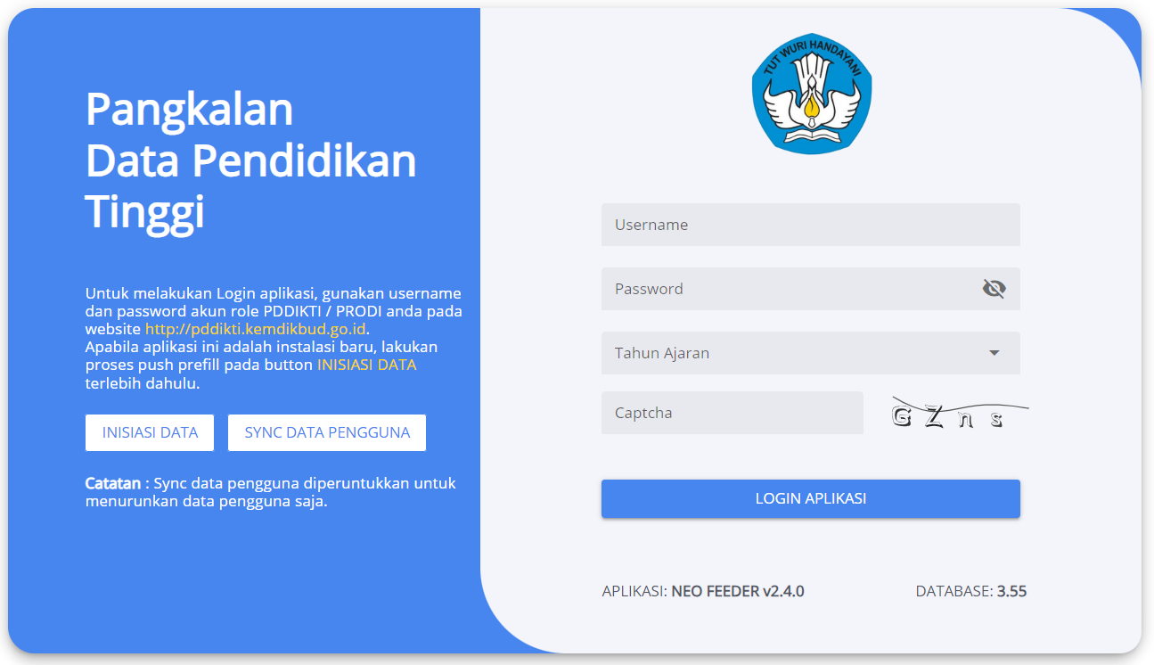
Panduan Mengisi Rencana Evaluasi
1
Login ke Neofeeder, isikan sesuai data

Slide 19
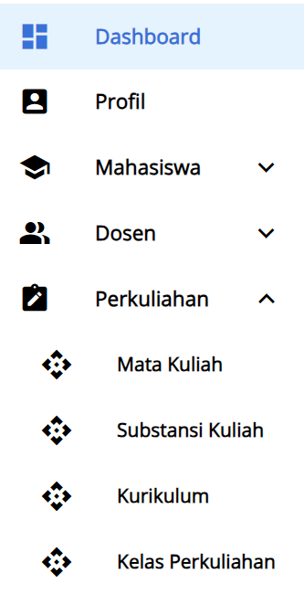
Panduan Mengisi Rencana Evaluasi
2
Pilih Menu “Perkuliahan” > “Mata Kuliah”

Slide 20
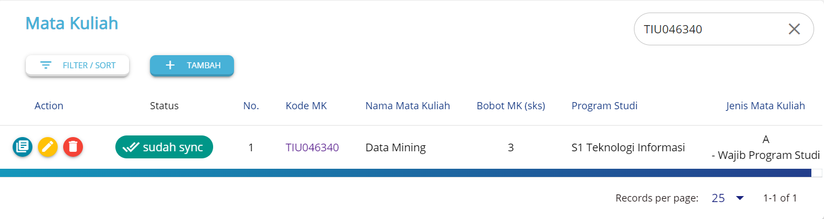
Panduan Mengisi Rencana Evaluasi
3
Gunakan search untuk mencari mata kuliah yang sesuai
Dapat menggunakan kode mata kuliah atau nama mata kuliah

Slide 21
Panduan Mengisi Rencana Evaluasi
4
Klik mata kuliah yang sesuai

Slide 22
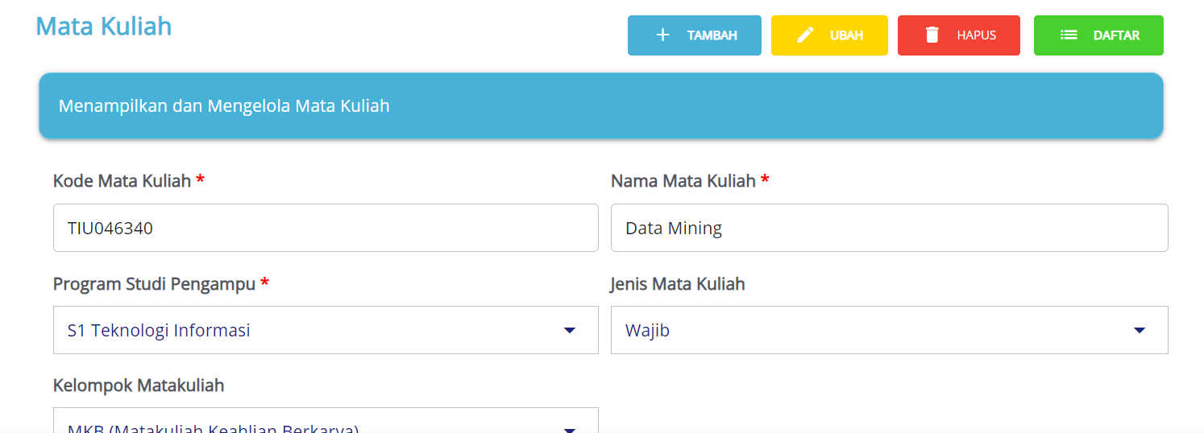
Panduan Mengisi Rencana Evaluasi
4
Klik mata kuliah yang sesuai

Slide 23
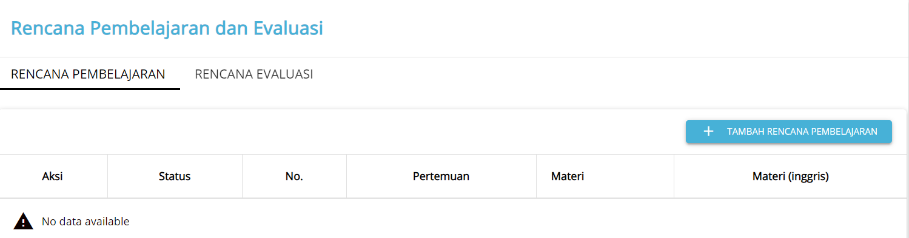
Panduan Mengisi Rencana Evaluasi
5
Scroll ke paling bawah, masuk ke tab “Rencana Evaluasi”

Slide 24
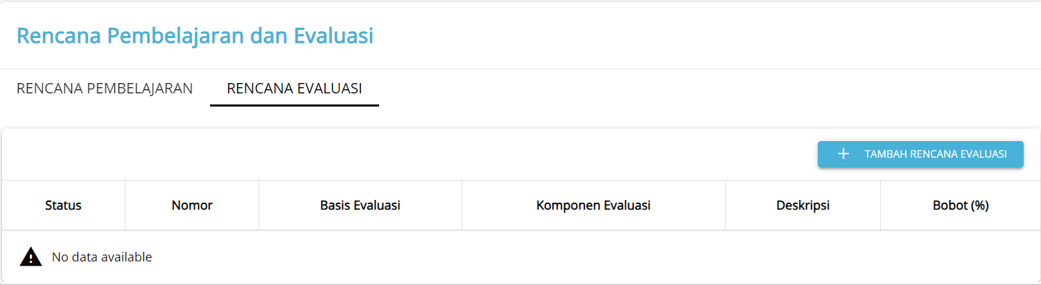
Panduan Mengisi Rencana Evaluasi
6
Klik “Tambah Rencana Evaluasi”

Slide 25
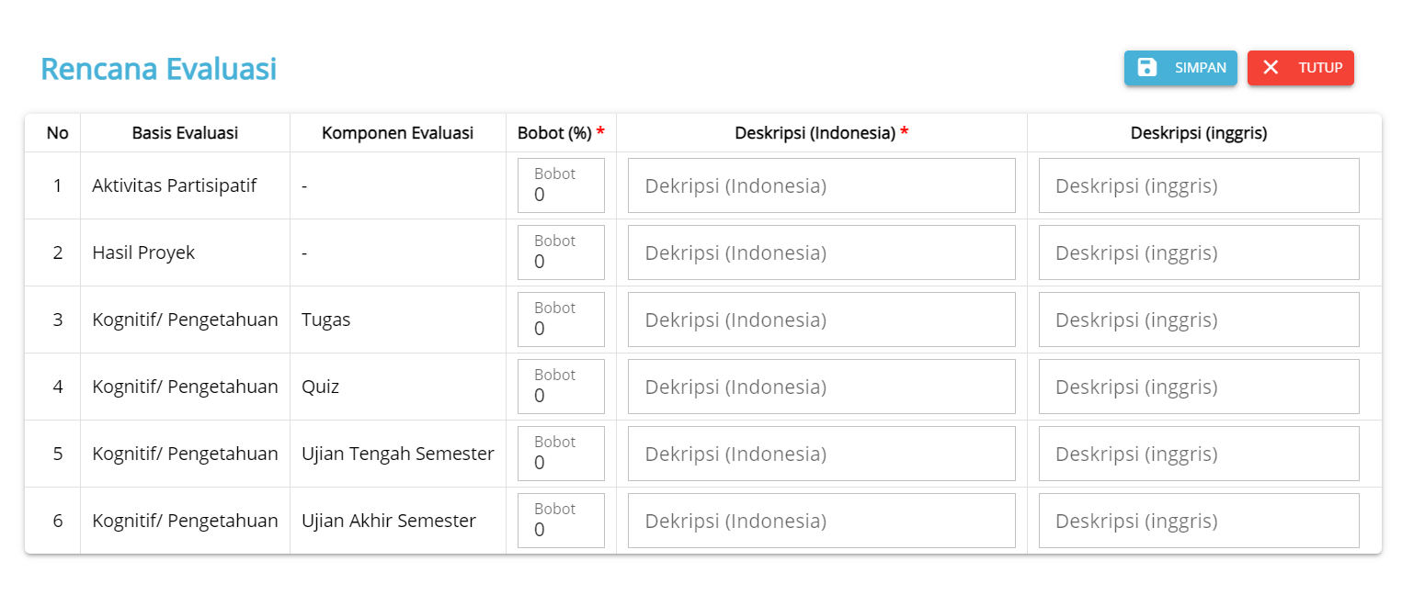
Panduan Mengisi Rencana Evaluasi
7
Isikan formulir dengan sesuai

Slide 26
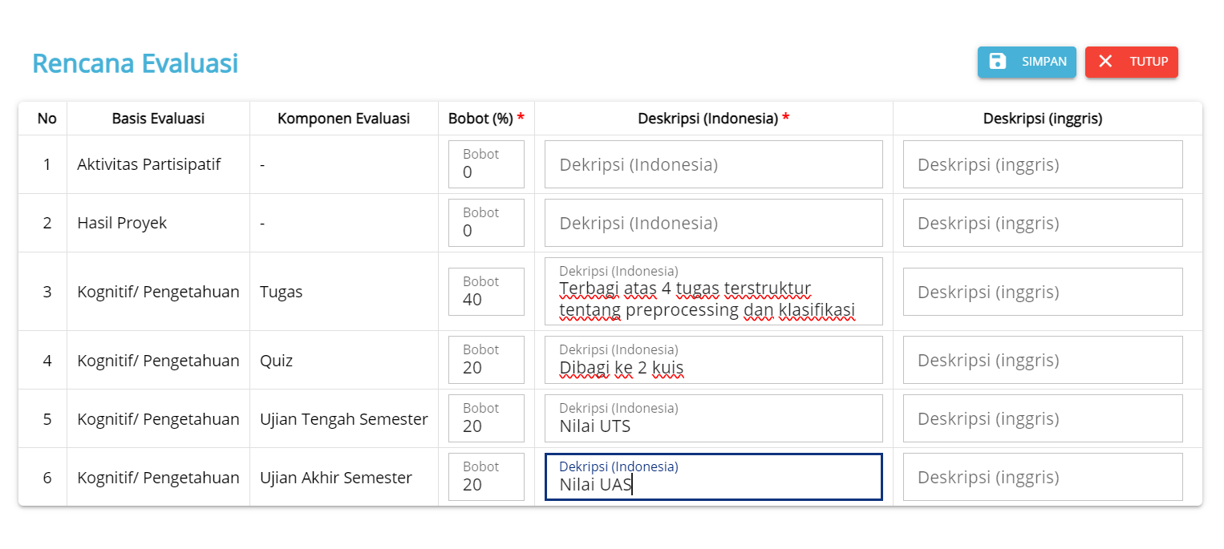
Panduan Mengisi Rencana Evaluasi
6
Klik “Simpan”

Slide 27
Panduan Mengisi Rencana Pembelajaran
7
Scroll ke paling bawah, masuk ke tab “Rencana Pembelajaran”

Slide 28
Panduan Mengisi Rencana Pembelajaran
8
Klik “Tambah Rencana Pembelajaran”

Slide 29
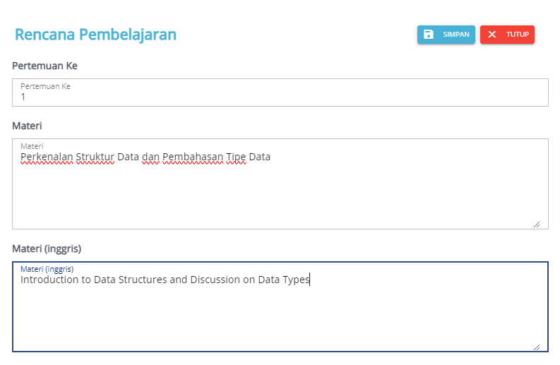
Panduan Mengisi Rencana Pembelajaran
10
Isikan formulir dengan sesuai

Slide 30
Komponen Evaluasi
melalui menu
Kelas Perkuliahan

Slide 31
Panduan Mengisi Komponen Evaluasi
Login ke Neofeeder
Pilih Menu “Perkuliahan” > “Kelas Perkuliahan”
Gunakan search dan filter untuk mencari mata kuliah yang sesuai
Klik kelas perkuliahan yang sesuai
Scroll ke paling bawah, masuk ke tab “Komponen Evaluasi”
Klik “Salin Rencana Evaluasi Master Mata Kuliah”
Jika “Salin Rencana Evaluasi Master Mata Kuliah” gagal
  Klik “Tambah Komponen Evaluasi”
  Isikan formulir dengan sesuai
  Klik “Simpan”

Slide 32
Panduan Mengisi Komponen Evaluasi
1
Login ke Neofeeder, isikan sesuai data

Slide 33
Panduan Mengisi Komponen Evaluasi
2
Pilih Menu “Perkuliahan” > “Mata Kuliah”

Slide 34
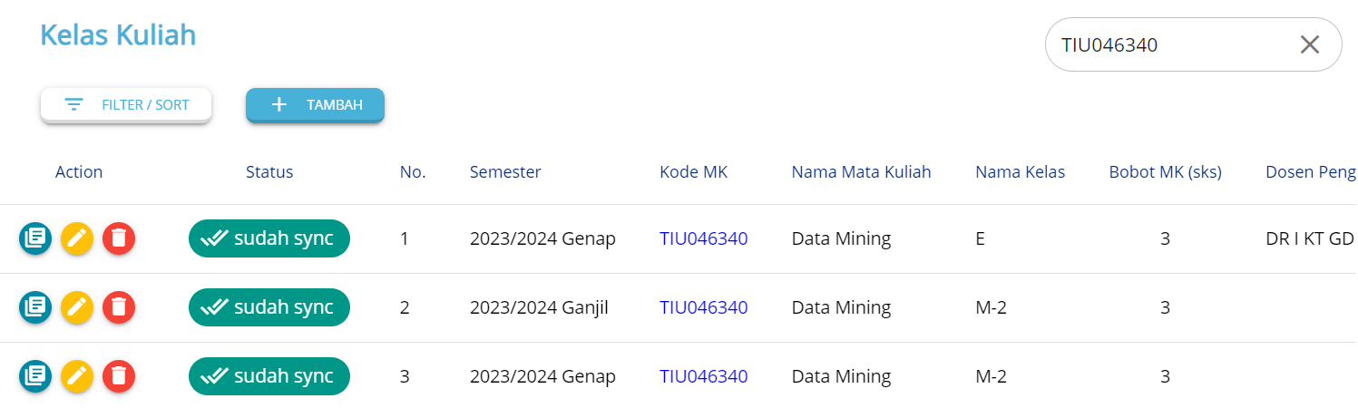
Panduan Mengisi Komponen Evaluasi
3
Gunakan search/filter untuk mencari kelas kuliah yang sesuai
Dapat menggunakan kode mata kuliah, atau nama mata kuliah, atau nama pengampu

Slide 35
Panduan Mengisi Komponen Evaluasi
4
Klik kelas perkuliahan yang sesuai

Slide 36
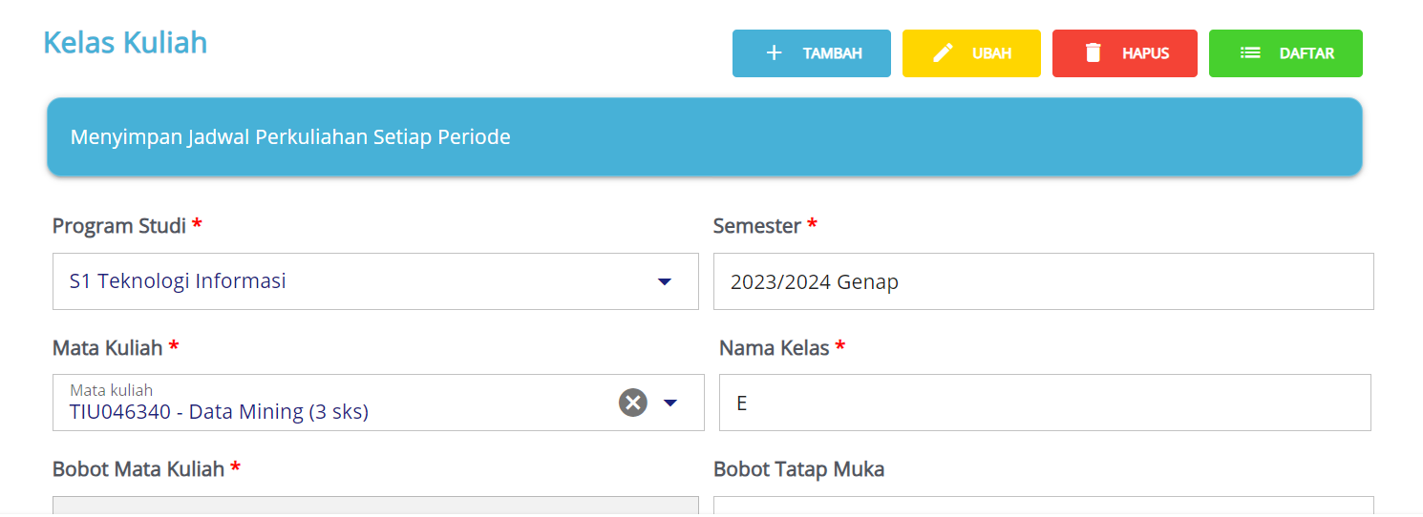
Panduan Mengisi Komponen Evaluasi
4
Klik kelas perkuliahan yang sesuai

Slide 37
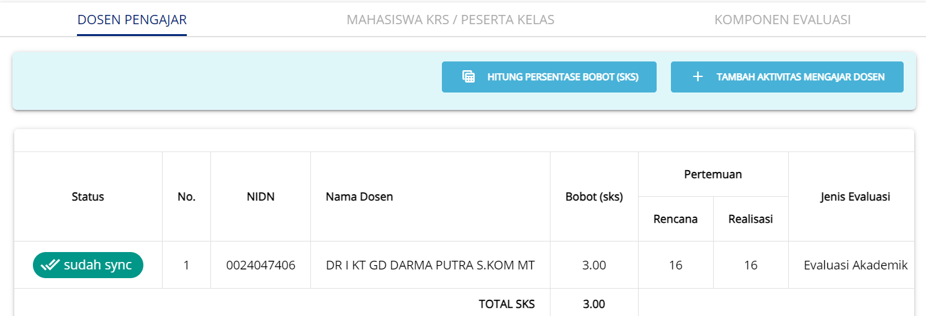
Panduan Mengisi Komponen Evaluasi
5
Scroll ke paling bawah, masuk ke tab “Komponen Evaluasi”

Slide 38
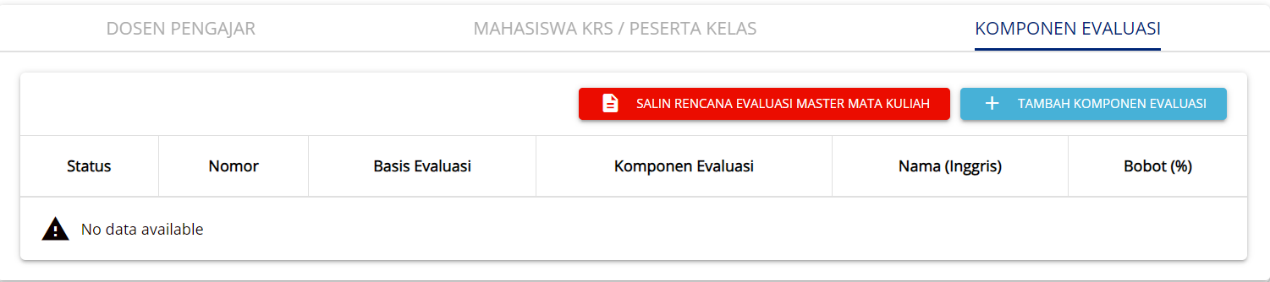
Panduan Mengisi Komponen Evaluasi
6
Klik “Salin Rencana Evaluasi Master Mata Kuliah”

Slide 39
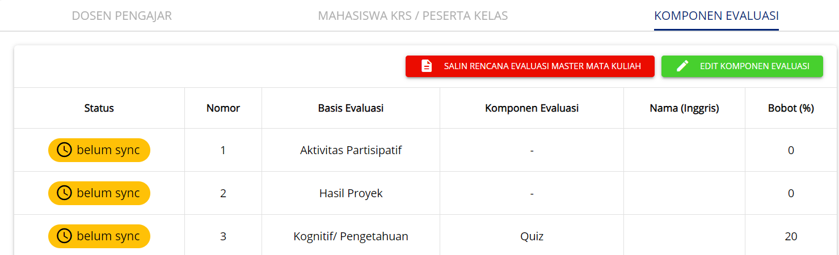
Panduan Mengisi Komponen Evaluasi
6a
Klik “Edit Komponen Evaluasi” jika ada yang tidak sesuai

Slide 40
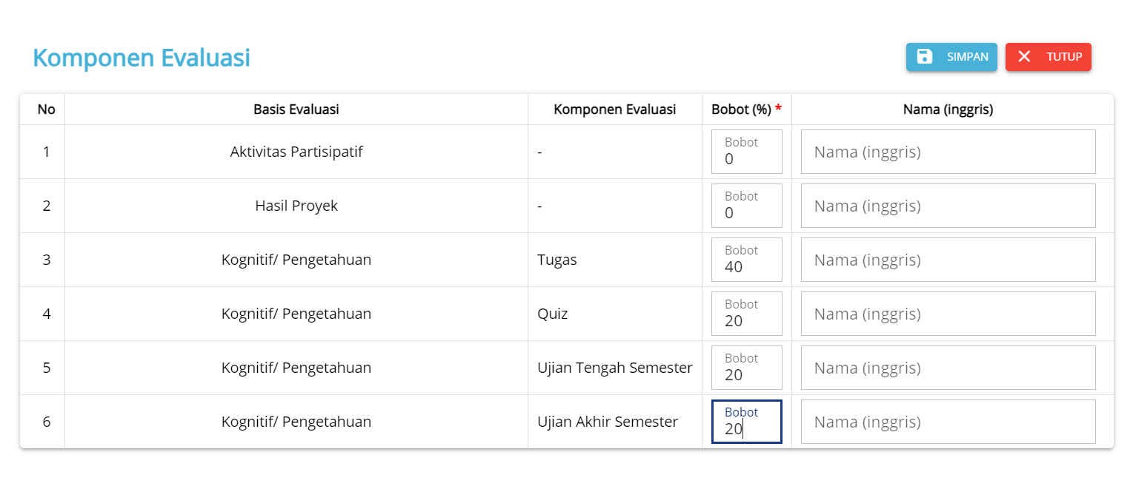
Panduan Mengisi Komponen Evaluasi
6b
Isikan perubahan dengan sesuai, lalu simpan

Slide 41
Panduan Mengisi Komponen Evaluasi
7a
Jika “Salin Rencana Evaluasi Master Mata Kuliah” gagal
Klik “Tambah Komponen Evaluasi”

Slide 42
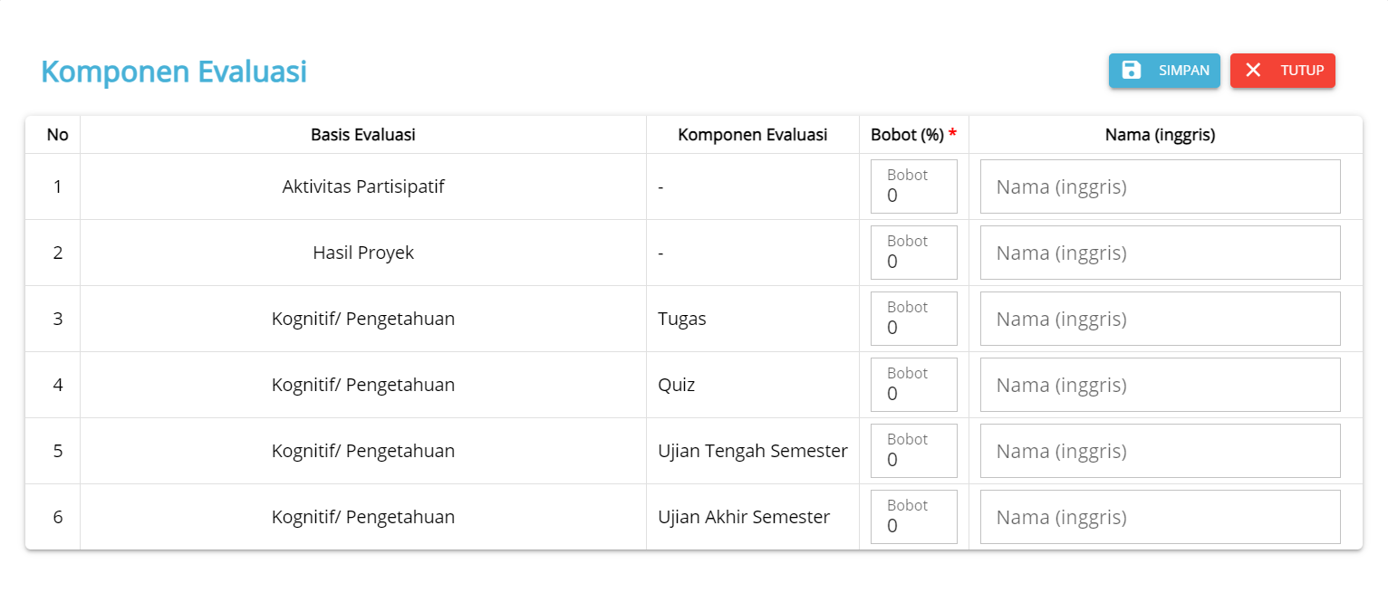
Panduan Mengisi Komponen Evaluasi
7b
Isikan formulir dengan sesuai

Slide 43
Panduan Mengisi Komponen Evaluasi
7c
Klik “Simpan”

Slide 44


